Slide 1
CHÀO MỪNG CÁC EM ĐẾN VỚI BÀI GIẢNG NGÀY HÔM NAY!

Slide 2
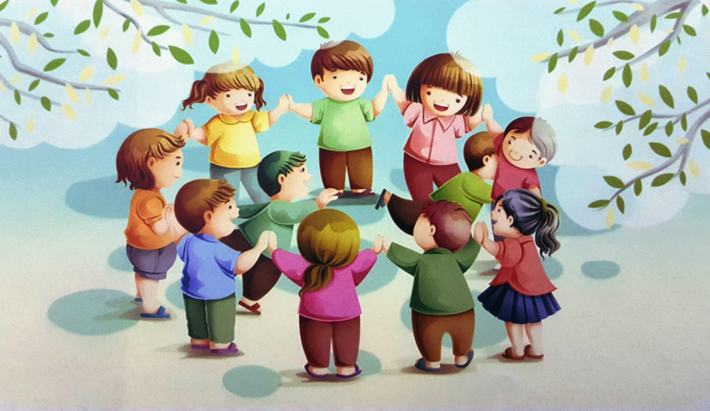
KHỞI ĐỘNG
Kể tên một số trò chơi dân gian thường được tổ chức vào các dịp lễ hội ở địa phương em

Slide 3
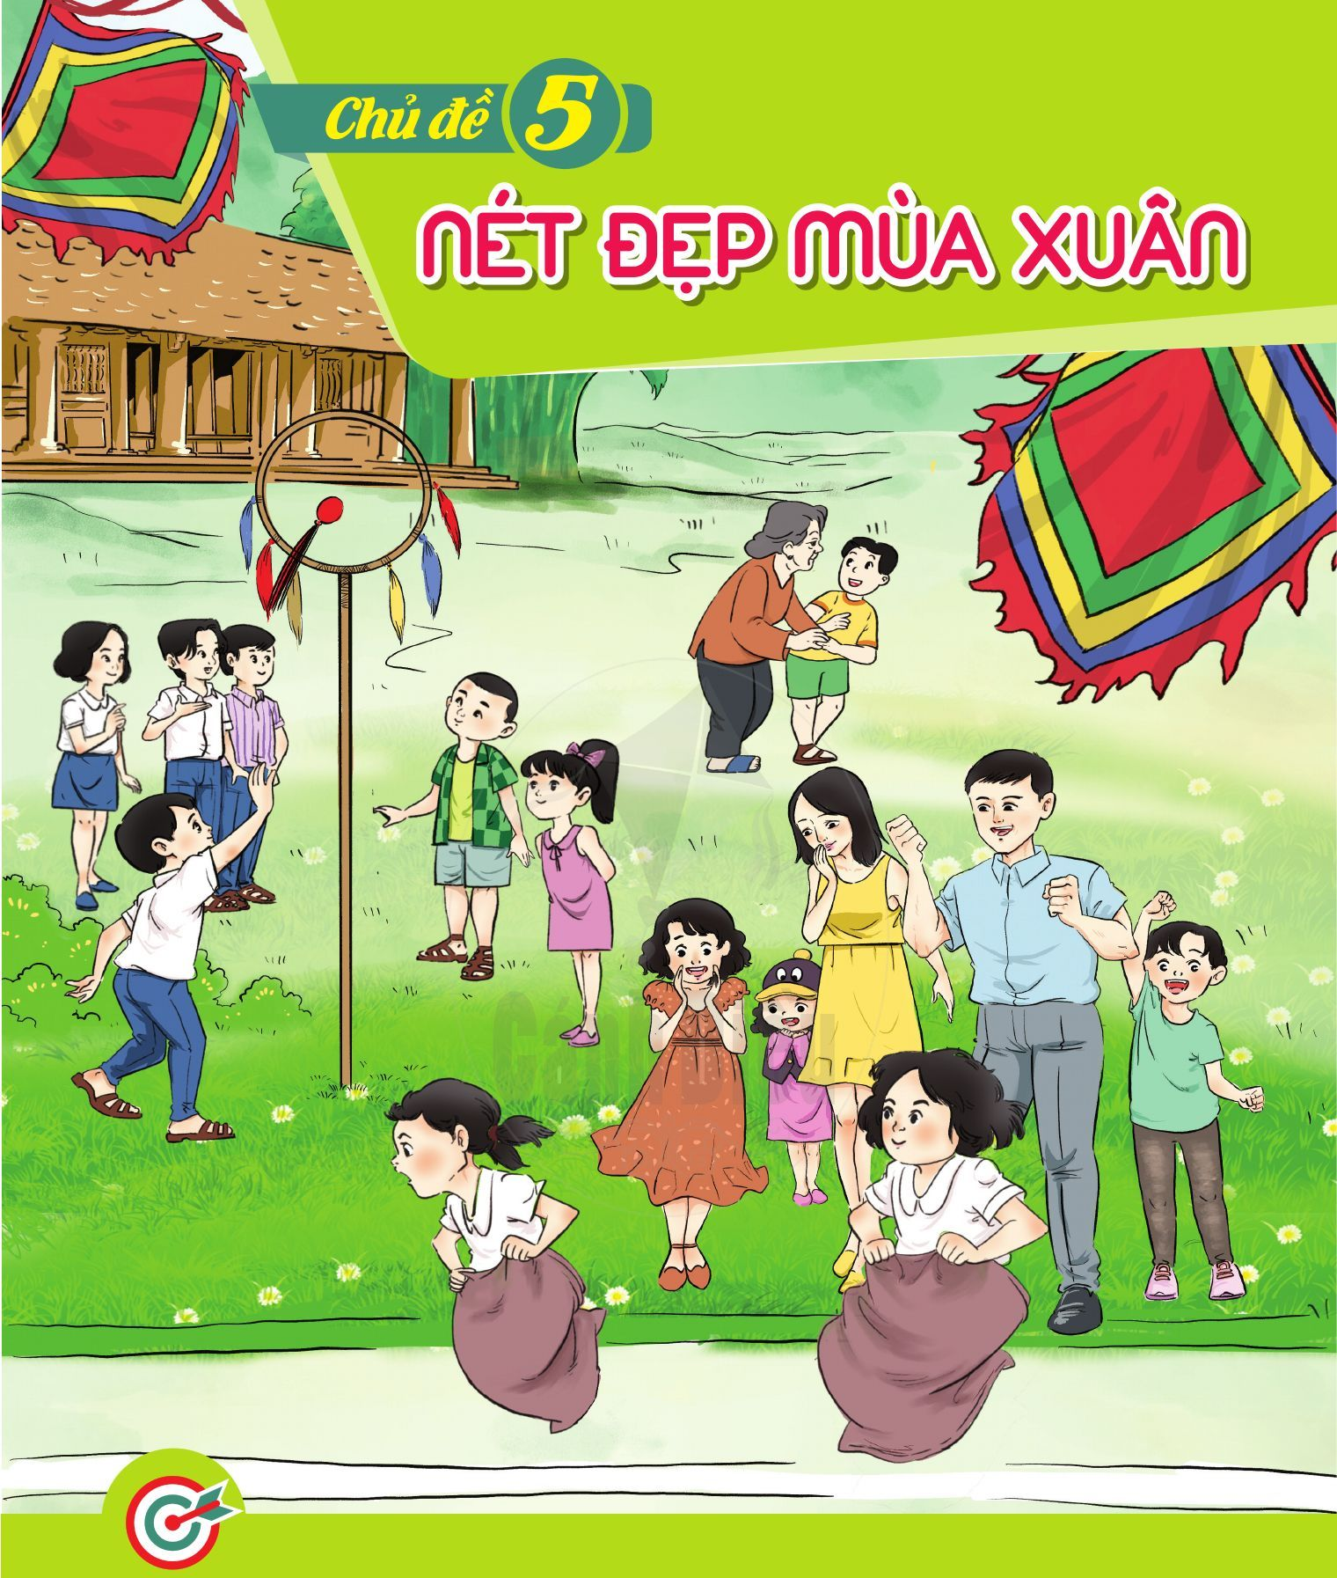
TUẦN 17 – TIẾT 2:
NHỮNG TRÒ CHƠI MÙA XUÂN

Slide 4
Quan sát các bức ảnh sau đây
Tên trò chơi
Địa điểm diễn ra trò chơi
Hoạt động của con người

Slide 5
- Mô tả: Trò chơi cần chuẩn bị Những thanh tre dài 2 m, nhẵn. - Địa điểm tổ chức trò chơi: Sân bãi bằng phẳng, rộng rãi. - Mục đích: Giúp mọi người vận động và rèn luyện sự khéo léo
- Cách chơi: Chia trẻ thành các nhóm (mỗi nhóm từ 6 – 8 trẻ). Cho 2 trẻ ngồi cầm 2 đầu của thanh tre dài (tùy theo số trẻ chơi mà cô có thể bố trí số cặp thanh tre cho phù hợp). Các trẻ còn lại đứng bên ngoài thanh tre theo hàng dọc. Khi có hiệu lệnh “bắt đầu”, trẻ cầm thanh tre điều khiển 2 thanh tre theo chiều lên, xuống, qua phải, qua trái đồng thời hát một bài hát. Luật chơi: Trẻ nhảy sạp nhảy qua các thanh tre, cố gắng nhảy sao cho không đụng vào các thanh tre và hát theo các bạn. Trẻ nhảy lần lượt qua các cặp thanh tre và nhảy được ra ngoài, sau đó quay trở lại điểm xuất phát đợi chơi tiếp lượt sau.
Nhảy sạp

Slide 6
32 quân cờ chia thành hai phe (16 quân đỏ và 16 quân đen), bày xong là cuộc đấu trí bắt đầu. Cờ người cũng là cờ tướng mà quân cờ là người thật, cũng chơi trên sân bãi, 16 nam áo đỏ, 16 nữ mặc áo đen đeo biển (tên quân cờ) trước ngực, đứng vào vị trí.
Hai tướng (Tướng Ông, Tướng Bà) mặc đẹp (như cờ tướng) có hai cờ đuôi nheo cắm chéo sau lưng, được che lọng. Gặp buổi trời nắng, thì mỗi quân cờ được một người che ô, đứng bên và đi theo mỗi lần quân chuyển. Hai đối thủ ngồi phía sau. Có người chạy cờ, lo việc chuyển quân theo ý định của người chơi.
Mỗi lần đi một nước, đấu thủ (có tiếng trống khẩu) gõ một tiếng. Người chạy cờ tới nghe lệnh và chuyển quân trên bãi. Nguyên tắc đi quân là mã nhật, tượng điền, xe liền, pháo cách.
Vào cuộc chơi phải bình tĩnh, thận trọng, chủ động không bị phân tán bởi những người xem mách nước. Đi một nước phải tính trước 2-3 nước tiếp theo để khỏi bị bất ngờ trước đối thủ của mình.
Cờ tướng, cờ người thường thấy trong các ngày hội, ngày Tết, mừng Xuân mới.
Chơi cờ tướng – cờ người

Slide 7
– Số lượng: Người chơi không hạn chế, nếu đông thì chia thành nhiều nhóm chơi. Các người chơi dàn đội hình ngang để chơi. Nếu nhiều đội chơi thì cả đội dàn thành hàng ngang một lần tại vạch xuất phát.
– Chuẩn bị chơi:
+ Kẻ vạch xuất phát và đích đến tại đầu sân và cuối sân chơi.
+ Mỗi người chơi chuẩn bị 1 bao bố (bao tải).
+ Tất cả người chơi đứng thành hàng ngang tại vạch xuất phát, cho cả hai chân vào trong bao bố, kéo lên và buộc thắt trên đầu gối vừa khít 2 chân để không đi được. Nếu bao bố to thì cho người chơi cầm hai mép bao bố lên cao ngang hông.
+ Cử 2 – 3 người chơi làm trọng tài; tiến hành kiểm tra và thông báo thời gian quy định nhảy và thể lệ cuộc chơi.
– Bắt đầu chơi: Khi nghe hiệu lệnh xuất phát, các người chơi bắt đầu nhảy về phía trước, chỉ được phép nhảy không được đi hay chạy, người chơi nào nhảy đến đích đầu tiên trong thời gian sớm nhất là người thắng cuộc.
Luật trò chơi nhảy bao bố
– Phải quy định kích cỡ bao bố thống nhất và cách thắt (hoặc cầm) miệng bao bố ngay từ đầu. Nên chuẩn bị một loại bao và một loại dây ngay từ đầu.
– Người chơi nào không nhảy mà đi hoặc chạy là phạm quy.
– Người chơi nào bị té (ngã) thì coi như thua cuộc.
– Người chơi nào nhảy khéo, không bị té mà tới đích đầu tiên thì xếp hạng nhất, người kế tiếp xếp hạng nhì, hạng ba… theo thứ tự thời gian.
Trò chơi nhảy bao bố

Slide 8
THẢO LUẬN NHÓM
1. Theo em, vì sao những trò chơi này thường diễn ra vào dịp tết đến, xuân về?
2. Các trò chơi này có ý nghĩa như thế nào đối với mỗi cộng đồng dân cư hoặc vùng, miền?
3. Em còn biết thêm những trò chơi dân gian nào khác?

Slide 9
Từ xa xưa, trong dịp Tết cổ truyền, các trò chơi dân gian là phần không thể thiếu bởi nó luôn có sức thu hút vì mang đến những tiếng cười vui vẻ không khí sôi động, rạo rực của tinh thần đua tranh. Không chỉ khiến con người vui vẻ, hòa nhập và gần gũi, các trò chơi dân gian còn chứa đựng những nét đẹp văn hóa, thấm đẫm giá trị truyền thống của dân tộc.
Những trò chơi dân gian thường diễn ra vào dịp tết đến, xuân về vì:

Slide 10
Ở mỗi miền quê Việt Nam, dù là thành thị hay nông thôn, dù là miền núi hay đồng bằng, miền xuôi hay miền ngược, cứ mỗi độ Tết đến, xuân về lại rộn ràng trong tiếng trống hội, tiếng hò reo vui mừng của các trò chơi dân gian. So với những dịp khác, trò chơi dân gian ngày Tết có phần đặc biệt hơn với bầu không khí sôi động, háo hức tinh thần đua tranh và đầy ắp tiếng cười. Những trò chơi dân gian đó không đơn thuần là những trò vui tiêu khiển mà nó chứa đựng những nét đẹp văn hóa và mang giá trị truyền thống dân tộc.
2. Các trò chơi dân gian có ý nghĩa cả về tinh thần và thể chất đối với mỗi cộng đồng dân cư hoặc vùng, miền

Slide 11
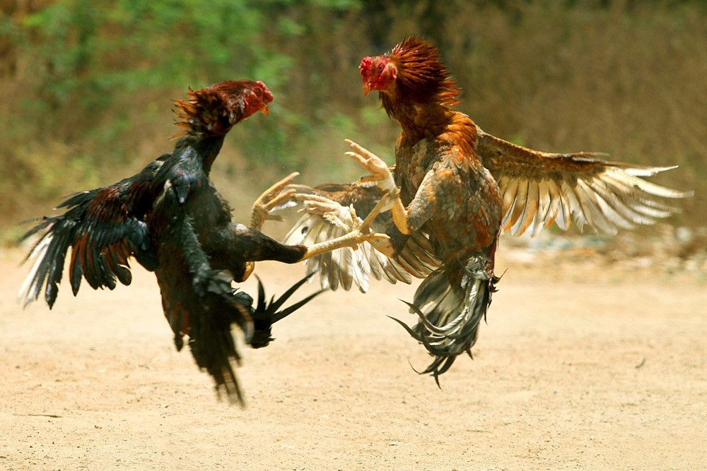
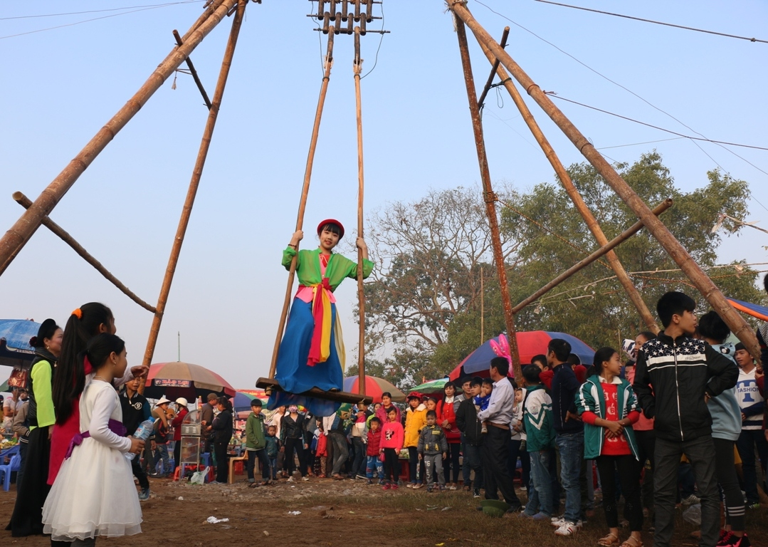
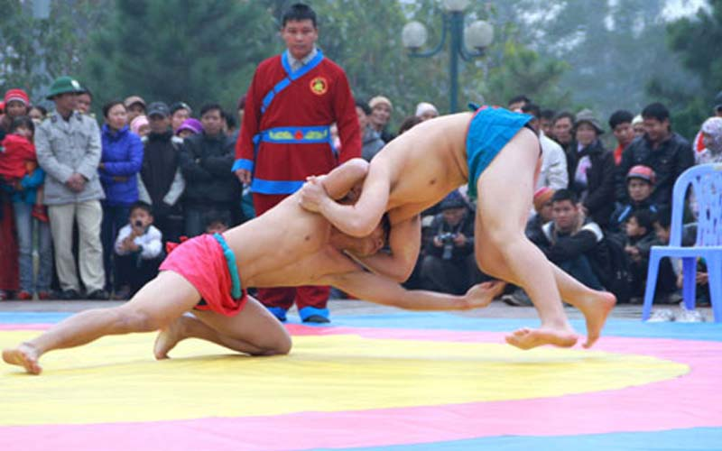
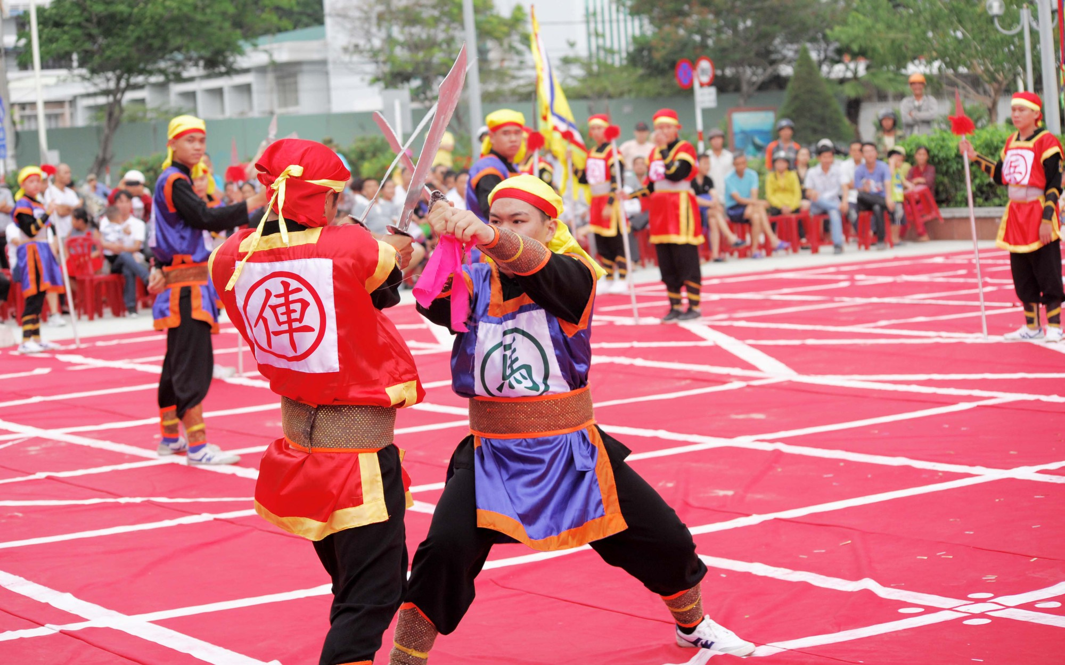
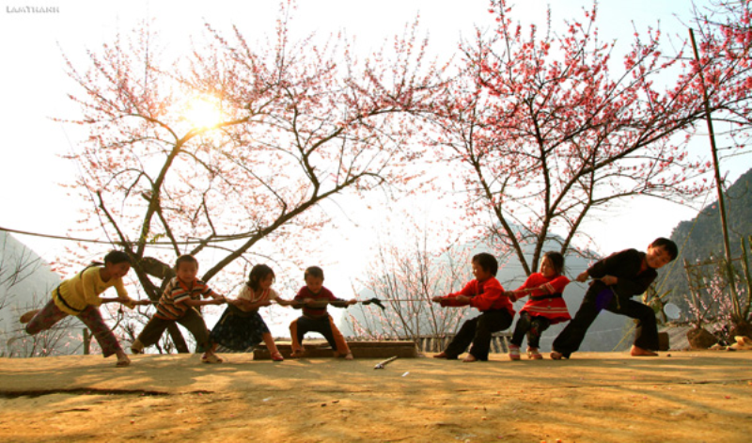
3. Một số trò chơi giân gian tiêu biểu
3. Chọi gà
1. Chơi đu
2. Đấu vật
4. Kéo co
5. Cờ người

Slide 12
Trò chơi dân gian là một phần không thể thiếu trong các sinh hoạt cộng đồng ở mọi miền đất nước, chúng cũng góp phần tôn vinh bản sắc văn hoá và làm đẹp thêm cảnh quan của quê hương.
KẾT LUẬN

Slide 13
HƯỚNG DẪN VỀ NHÀ
Chuẩn bị tiết 3: Sinh hoạt lớp
Chia sẻ các địa điểm du xuân

Slide 14
CẢM ƠN THẦY CÔ VÀ CÁC EM ĐÃ CHÚ Ý LẮNG NGHE

